Slide 1

المملكة العربية السعودية
وزارة التعليم
إدارة التعليم بمنطقة الباحة
الصف الرابع الابتدائي
مادة التربية الاجتماعية

Slide 2


استراتيجية شريط الذكريات ( نقتطين)
على شريط الذكريات سنسترجع من الدروس السابقة
أسماء الخلفاء الراشدين

Slide 3

التمهيد للدرس
شاهدي الفيديو التالي ، وإستنتجي عنوان درسنا لهذا اليوم

Slide 4

الفيديو | الأول
عنوان الفيديو | تمهيد الدرس
مدة الفيديو

Slide 5

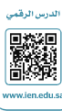
الدرس الخامس
علي ابن ابي طالب رضي الله عنه

Slide 6

استراتيجية الدقيقة الواحدة .
التحدي الأول :
خلال دقيقه واحدة اذكري ماتعرفينه عن
أمير المؤمنين : علي ابن ابي طالب .
(عدد نقاط التحدي : نقطتين)

Slide 7
محاور الدرس الأساسية
نبذة عن الخليفه: علي ابن ابي طالب رضي الله عنه
نبذه عن الصحابي علي ابن ابي طالب في صغره .
نبذه عن الصحابي علي ابن ابي طالب في شبابه.
خلافة الصحابي علي ابن ابي طالب .
استشهاد الصحابي علي ابن ابي طالب .
الخوارج .
قصة علي ابن ابي طالب واليهودي

Slide 8

من هو رابع الخلفاء الراشدين :
1- اسمه :
علي ابن ابي طالب الهاشمي القرشي
2- كنيته :
أبي الحسن
3- ولد عام :
23 قبل الهجرة
وهو من العشرة المبشرين بالجنة

Slide 9

علي ابن ابي طالب في صغره :
وكان أول من أسلم من الصبيان

Slide 10

وقد بات أمير المؤمنين علي "عليه السلام" في فراش النبيّ محمد "صلى الله عليه وآله”
حيث كان أمراً يتطلب شجاعة كبيرة ولاسيما حين يعلم أنّه سيُقْتَل لا محالة، ذلك لأنّ مشركين قريش
قد اجتمعوا على قتل الرسول صلى الله عليه وسلم
فصدق فعله لقول الله تعالى ﴿وَمِنَ النَّاسِ مَن يَشْرِي نَفْسَهُ ابْتِغَاء مَرْضَاتِ اللّهِ وَاللّهُ رَؤُوفٌ بِالْعِبَادِ﴾
فعندما حاصر المشركون بيت النبي الاكرم من اول الليل، ليهجموا
عليه في منتصف الليل لقتله تبيّن لهم غير الذي اعتقدوه
، إذ وجدوا علي ابن ابي طالب في الفراش

Slide 11
علي إبن ابي طالب في شبابه:

Slide 12
يوم خيبر
كانت الراية مع عليّ بن أبي طالب، وتحصن اليهود
ولما بدأ لقتال بين المسلمين واليهود،
شن المسلمون هجومهم على الحصون
فبدأت تنهار تحت وطأتهم حصن بعد حصن،
وخرج من الحصون فارس يهودي يُدعي مرحب فنادى المسلمون:
من يبارز؟ فضرب علي مرحباُ ففلق رأسه، وكان الفتح،
وسقطت كل الحصون وانتصر المسلمون

Slide 13
علمه
أخرج ابن سعد، عن عليَ رضي الله عنه، قال:
"والله ما نزلت آية إلا وقد علمتُ فيمَ نَزلت،
وأين نَزلت، وعلى من نَزلت،
إن ربي وهبَ لي قلب عقول، ولسان صادق ناطق،
هكذا كان علي بن أبي طالب بطل شجاعًا، عالم زاهد.

Slide 14
خلافة علي ابن ابي طالب:

Slide 15
خلافته :
بعد ان استشهد عثمان بن عفان رضي الله عنه
جاء بعض الناس يعرضون على علي بن ابي طالب رضي الله عنه
أن يتولى الخلافة ،
وإعطاء البيعة له فأبي علي بن أبي طالب ذلك
وأنكر عليهم بأن أمر البيعة ليس لهم ،
وإنما البت في هذا الأمر يملكه أهل الحل والعقد - أهل الشورى –
من أكابر الصحابة كطلحة بن عبيدالله والزبير بن العوام
وغيرهم من القادة والأمراء

Slide 16
استشهاد علي ابن ابي طالب:

Slide 17
استشهاد علي ابن ابي طالب:
وبعد رحلة مباركة قضاها عليّ في الإسلام مدافعا عنه
أُستشهد ورسول الله عنه رضيٍ،
بعد أن قتله عبد الرحمن ابن مُلجم عليه
من الله ما يستحق.

Slide 18
طالبتي الذكية بلعبة الكلمات ومن خلال المواقف السابقة المذكورة في الدرس استنتجي صفات الصحابي الجليل علي ابن ابي طالب
ع | ل | م | ه
ا | ال | ال | ال
ل | ح | ش | د
ز | كـ | جا | ي
هـ | م | عـ | ن
د | هـ | هـ
ال | كـ | ر | مـ
ال | ج | و | د

Slide 19

ميزي بين الرأي والحقيقة :
الخوارج هم من خرجوا على الخليفة علي ابن بي طالب رضي الله عنه ( )
حب المسلم لأخيه المسلم أمر جيد وجميل ( )
لا يصح أن نخالف أمر ولاة الأمر ( )
الخوارج غلو في الدين وخالفوا ولي الأمر ( )

Slide 20

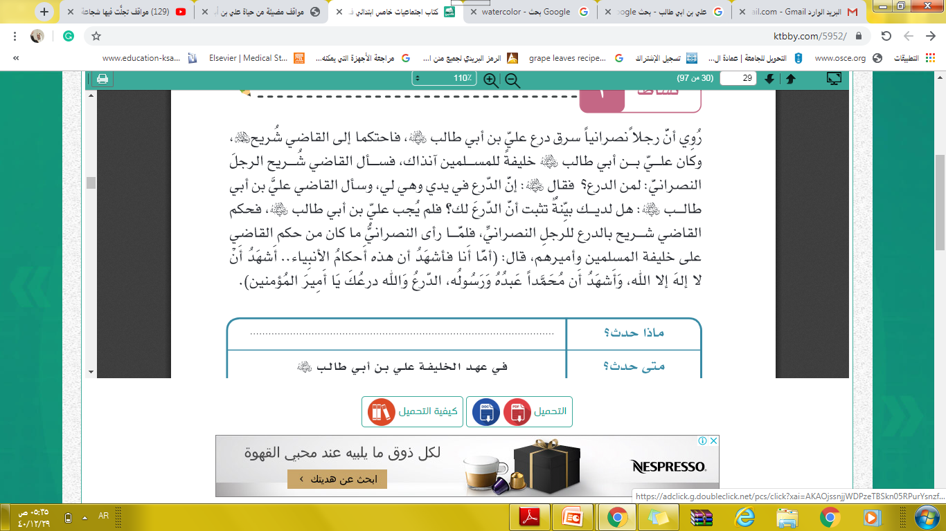
هيا لنقرأ قصة :

Slide 21
بإستراتيجية وجه القصة
هيا يازهراتي لنصنع وجهًا جميلًا لقصتنا ؟
الشخِصيات :
المشكلة :
القرار :
النتيجة :
الفائدة والعبرة :

Slide 22

طالبتي الحبيبة :
ماذا تعلمتي من خليفة المؤمنين
علي إبن ابي طالب رضي الله عنه ؟

